Slide 1
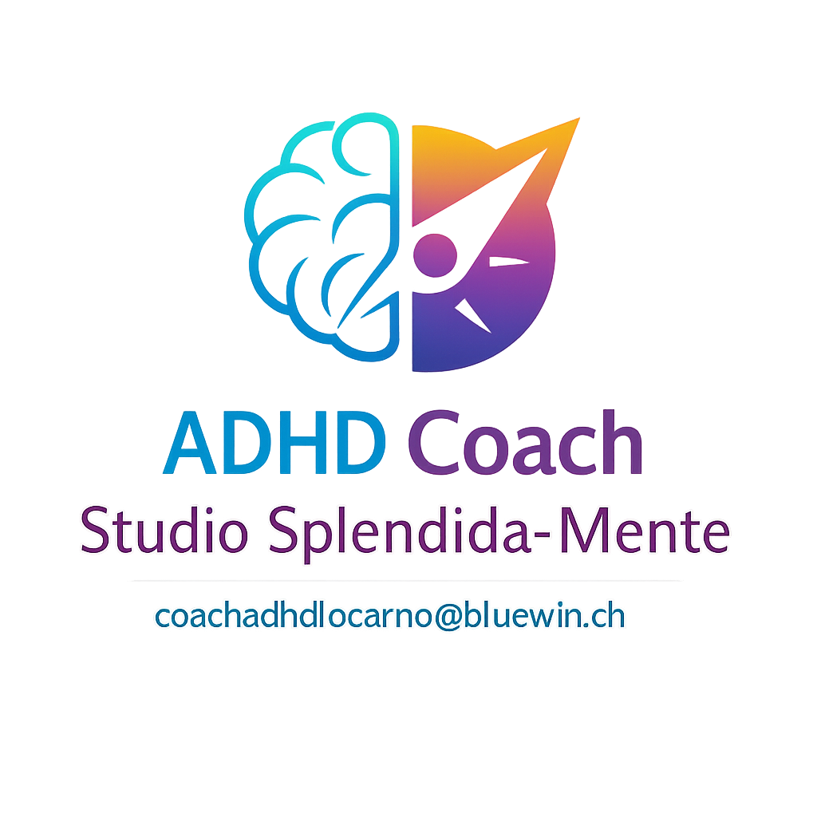
Il coaching ADHD: un approccio pratico al cambiamento positivo
Strategie personalizzate
per migliorare la vita di chi vive con l’ADHD
Studio Splendida-Mente
Coach ADHD online, Locarno
coachadhdlocarno@bluewin.ch
https://www.coachadhd.ch/

Slide 2

L'ADHD (Disturbo da Deficit di Attenzione/Iperattività) è un disturbo neurologico che può influire sull'attenzione, l'impulsività e l'organizzazione.
L'impatto dell'ADHD nella vita quotidiana può essere suddiviso in quattro aree chiave:
.scuola
.lavoro
.relazioni
.organizzazione personale.

Slide 3
Impatto dell'ADHD nella vita quotidiana
L'ADHD può influenzare il rendimento scolastico, lavorativo e le relazioni sociali.
Spesso si manifesta in difficoltà nell'organizzazione, nella gestione del tempo e nella concentrazione influenzando le funzioni esecutive.

Slide 4
Chi è il COACH ADHD
È un professionista specializzato con formazione specifica nell'aiutare le persone a gestire le sfide associate al disturbo
Lavora in modo collaborativo e non giudicante

Slide 5
Come iniziare con un COACH ADHD
Pianificazione degli obiettivi
Frequenza delle sessioni

Slide 6
Come funziona il coaching ADHD
Il coaching avviene attraverso sessioni individuali
Il coach e l’interessato lavorano insieme per stabilire:
obiettivi chiari
identificare le strategie da seguire

Slide 7
Ruolo del coaching ADHD
Svolgere un intervento professionale con aggiornamenti continui
Aiutare le persone con ADHD offrendo supporto emotivo con routine strutturate e obiettivi chiari
Sviluppare strategie pratiche per affrontare le sfide quotidiane e migliorare le abilità personali

Slide 8
Differenza tra Coach ADHD e altri professionisti con i quali collabora
Coach ADHD: focalizzato su obiettivi pratici e strategie di vita. Si focalizza sulla gestione del tempo e l’organizzazione.
Psicologo/Terapista: tratta la salute mentale e le cause profonde. Si preoccupa di migliorare il benessere psicologico.
Medico: gestisce i sintomi con i farmaci. Tratta i sintomi fisici.

Slide 9


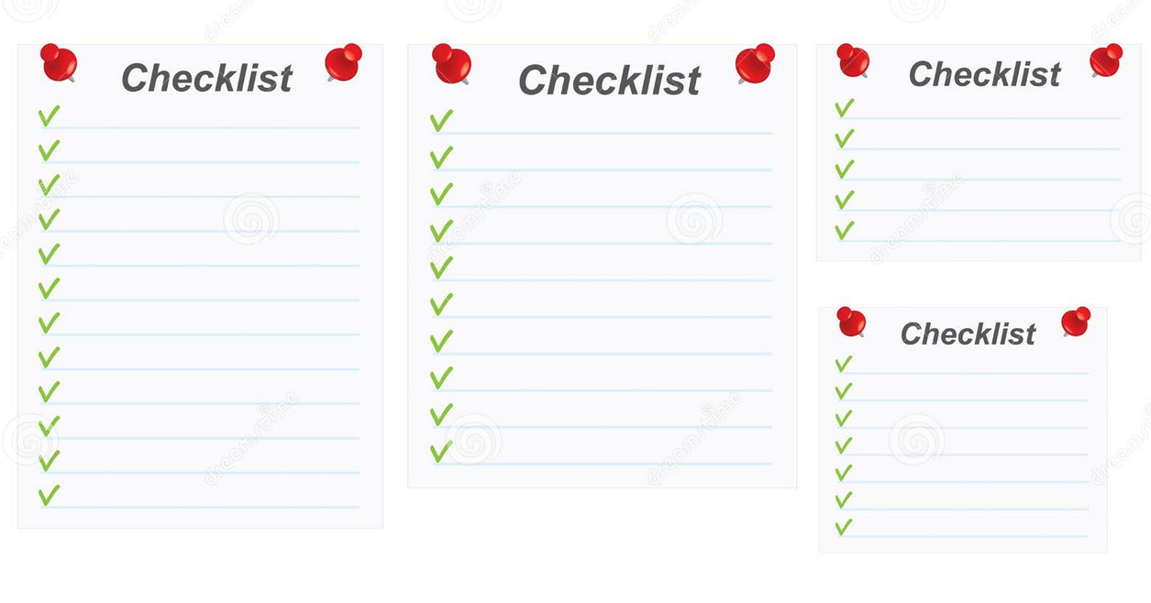
Alcune attività usate nel coaching ADHD
Tecniche di gestione del tempo e pianificazione settimanale (es. calendari digitali)
Tecniche per gestire le situazioni problematiche (stress, rabbia, concentrazione, …)
Tecniche di comunicazione empatica per trasformare le situazioni negative in opportunità

Slide 10
Obiettivi del coaching ADHD
Migliorare la gestione del tempo
Aumentare la produttività
Ridurre lo stress
Sviluppare abitudini positive
Aumentare la fiducia in sé stessi

Slide 11
 | Coach ADHD
Focus Principale | Gestire i sintomi dell'ADHD nella vita quotidiana
Ambito di Intervento | Pianificazione, organizzazione, gestione delle emozioni e del tempo
Target Principale | Persone con ADHD (bambini, adolescenti, adulti)
Obiettivi | Raggiungere obiettivi personali, scolastici e professionali
Approccio | Collaborativo, con strategie per affrontare sfide legate all'ADHD
Durata del Supporto | Medio-lungo termine, in base alle necessità del cliente
Esempi di Interventi | Organizzazione e gestione della giornata
Attività del Coach ADHD

Slide 12

Grazie per la partecipazione
Studio Splendida-Mente
CoachAdhdLocarno@bluewin.ch

